Slide 1
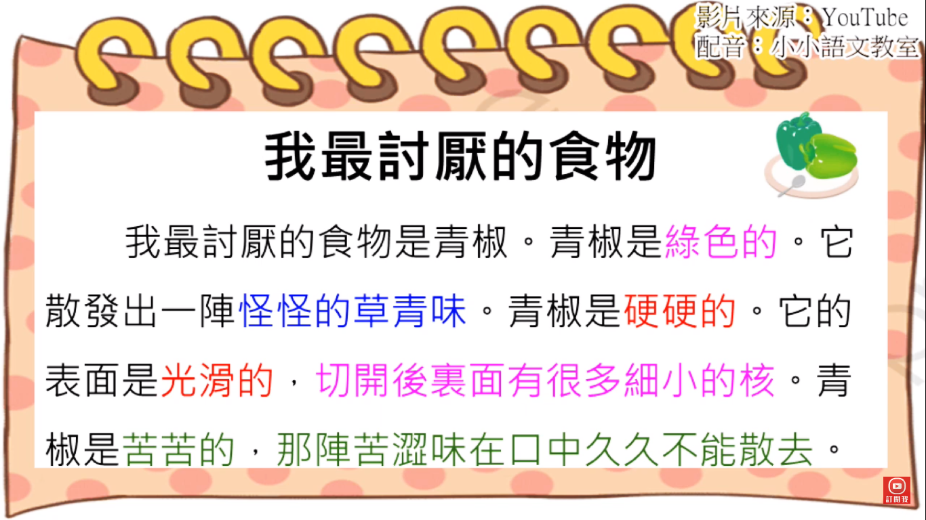

Slide 3
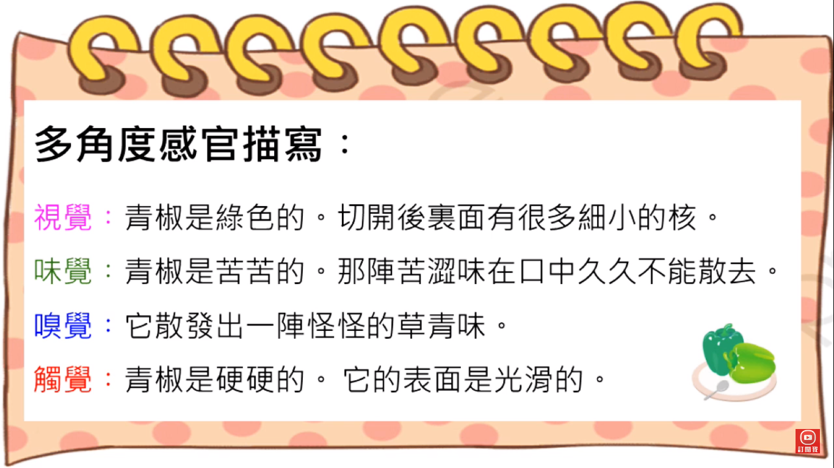

Slide 4
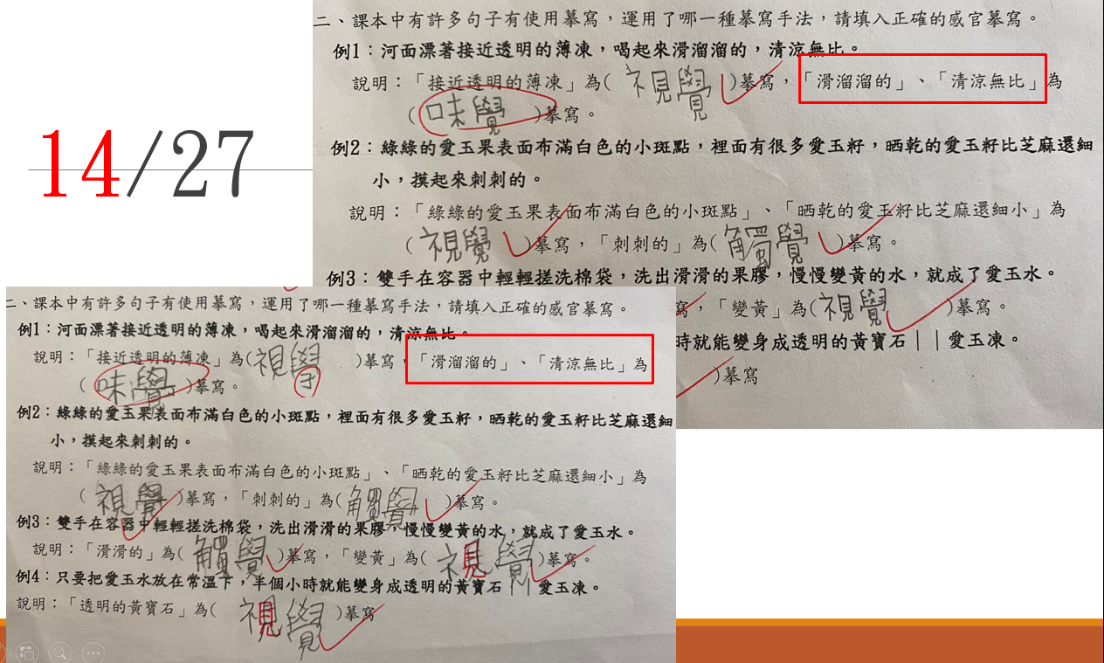

Slide 5
恐怖箱遊戲規則
1.上台的同學請眼睛閉上，用手伸進恐怖箱，僅能用手摸物體來感覺，不能用眼睛偷看。
2.摸完之後，運用觸覺摹寫描述四句你摸的感覺。
3.開放各組寫答案在小白板上。
4.視情況，老師會給予提示~

Slide 6
恐怖箱活動(觸覺摹寫)
1.摸起來的形狀是…
2.摸起來的大小是…
3.摸起來的溫度是…
4.摸起來的觸感是…
大家猜猜看是什麼?

Slide 7
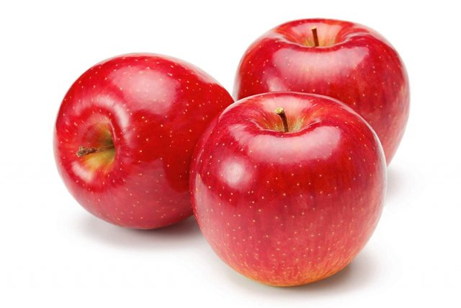
視覺摹寫~顏色、形狀、大小

Slide 8
視覺摹寫~顏色只能用紅色形容嗎?
感官摹寫+超級巨星

Slide 9
視覺摹寫~顏色只能用紅色形容嗎?
感官摹寫+超級巨星
「譬喻」
「擬人」
「誇飾」
視覺摹寫+

Slide 10
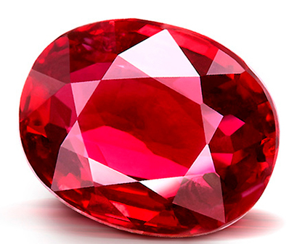
視覺摹寫~顏色只能用紅色形容嗎?
火紅色
紅通通
鮮豔通紅
蘋果在陽光的照耀下，如同紅寶石一般閃耀著光芒
蘋果的外表像小寶寶紅通通的小臉蛋一般，那可愛的模樣，看的你會忍不住咬它一口。

Slide 11
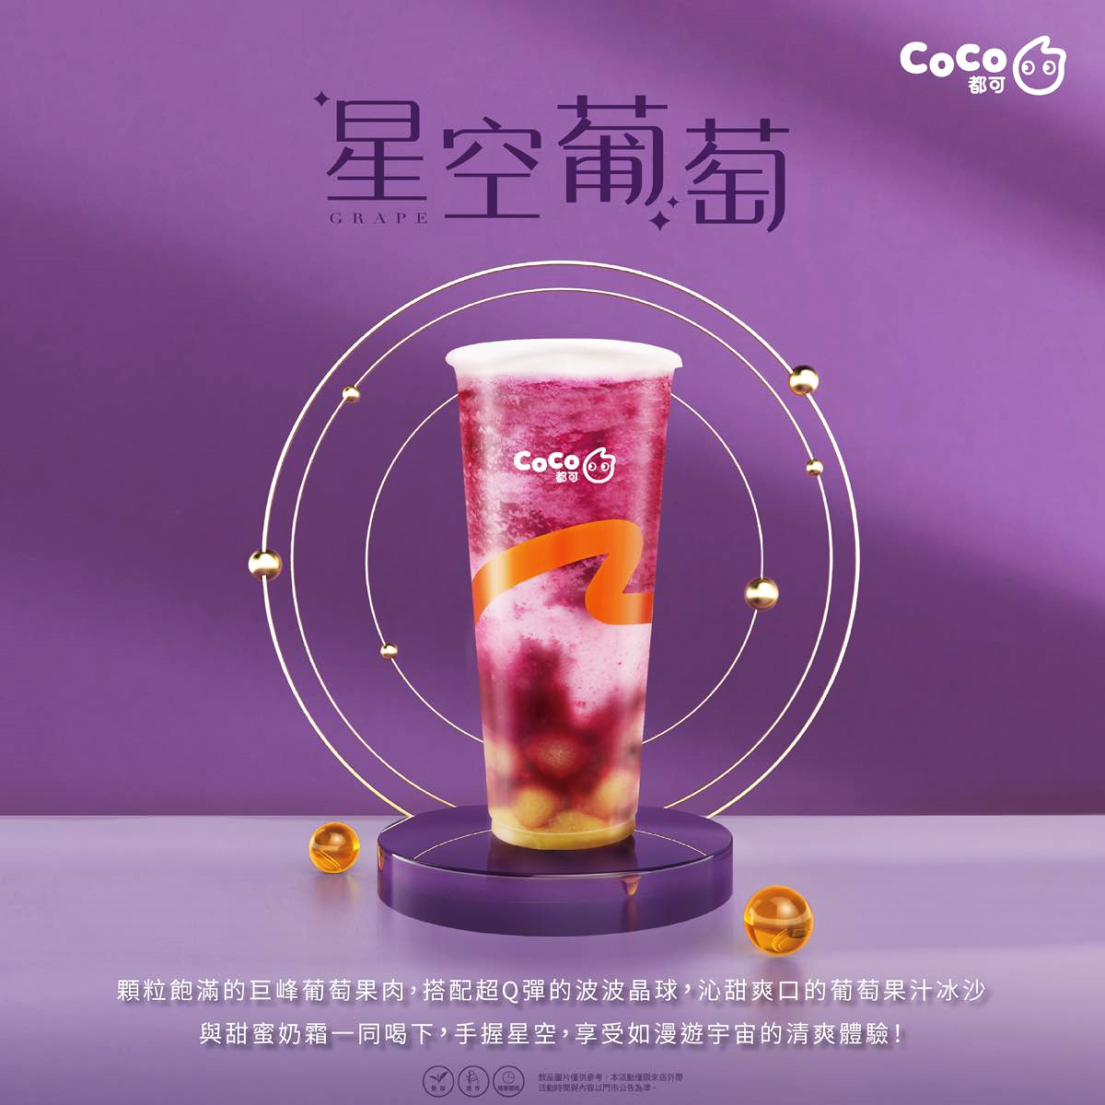
顆粒飽滿的巨峰葡萄果肉，搭配超Q彈的波波晶球，沁甜爽口的葡萄果汁冰砂與甜蜜奶霜一同喝下，手握星空，享受如漫遊宇宙的清爽體驗。

Slide 12
美食猜一猜，請問這是哪一種飲料的廣告詞?
又使用了何種超級巨星的修辭?
顆粒飽滿的巨峰葡萄果肉，
搭配超Q彈的波波晶球，
沁甜爽口的葡萄果汁冰砂與甜蜜奶霜
一同喝下，
手握星空，享受如漫遊宇宙的清爽體驗。

Slide 13
泰國粽子糖
糯米會先用椰汁浸泡之後，再用香蕉葉包起來拿去烤。
烤過之後的米飯會有微微的葉香味，一入口同時有焦香味，葉子的清新味，椰汁的甜。
重點來了，一入口的椰糖就像冰淇淋融化一樣，直接滑進你的喉嚨裡。這個粽子糖我真的要大力給讚啊!

Slide 14
美食猜一猜遊戲規則〜
1.請每一組學生自選一道喜歡的小吃或料理來當謎底，然後依照五感+心中感覺，一一寫出五條線索。
2.由霸氣教練協調每一個人至少寫一種摹寫的敘述，寫在自己的小白板上。完成後，球隊老闆彙整在小白板上，透過loilonote拍照上傳。
3.五條線索中，至少要有一條出現超級巨星的句子。

Slide 15
範例:美食猜一猜?
視覺：遠遠望去在油鍋裡，一顆顆金黄色又亮晶晶的小金球吸引了我的目光，看它在油鍋中先是沈下去又浮上來的樣子。
觸覺：買到後，我開心的拿起了一顆，摸起來油油的，又有一點點硬硬的，迫不及待地一口咬下，哇!滿口酥脆Q彈的感覺，讚!
味覺：這時我一口接著一口的吃了起来，口中充滿了甜甜的味道。
嗅覺：另外，還夾雜著一股淡淡的地瓜香。
心中感受：這是我來到中原夜市一定要買的小吃，一顆接著一顆，手停不下來，吃完後心情很好，很滿足。

Slide 16
美食可以從哪些角度來進行摹寫呢?
視覺：形狀，大小，顏色、亮度，在不同光線下的色澤。
嗅覺：聞起來的味道。
觸覺：放在手心的重量、摸在手指頭上的感覺、放在口中咬下去的感覺。
味覺：嘴吧裡常到的每一口滋味變化，咀嚼時形狀的改變，吞下去時的感覺。
聽覺：咬下去時食物碎裂的聲音。
心中感覺〜

Slide 17
美食猜一猜?
第 組
視覺：
嗅覺：
觸覺：
味覺：
聽覺：
心中感覺〜

